Slide 1
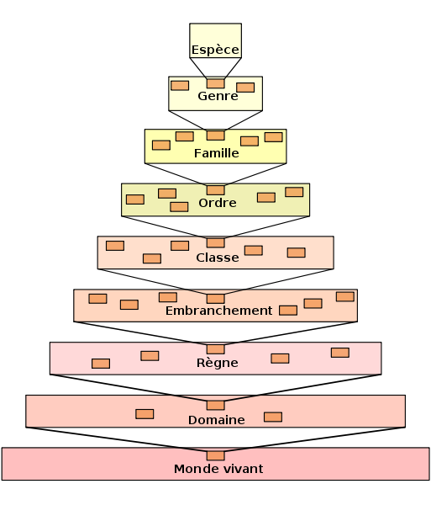
Les grands règnes du Vivant et leur(s) connexion(s)
Tous les organismes ont en commun de nombreuses caractéristiques biologiques. Ils sont composés d'une ou plusieurs cellules qui est l'unité fondamentale de la vie, ils sont capables de recopier par eux-mêmes leurs séquences d'ADN et ainsi de propager leur information génétique dans l'espace et dans le temps. Ils sont de plus capables d'assurer eux-mêmes la traduction de cette information génétique en protéines. Ces propriétés d'autonomie définissent la vie, et s'opposent à considérer les virus comme vivants (car incapables de se reproduire par eux-mêmes).
Mais la diversité de ces organismes est aussi extrême. Pendant des générations, les biologistes ont tenté de classer les organismes par la conception de système réfletant l'histoire évolutive de la vie. Ils ont ainsi commencé à hiérarchiser les organismes vivants en grandes catégories :
Sur quoi repose cette classification en règnes, quels en sont les critères et les relations phylogéniques ?

Slide 2
Historique des systèmes de classification et des règnes :
a) Une classification traditionnelle depuis le 18ème siècle :
La classification des organismes a débuté il y a plus de 2000 ans avec le philosophe grec Aristote qui répartissait les êtres vivants entre Végétaux et Animaux, soit deux règnes biologiques (en plus d'un règne minéral). Mais ce n'est qu'au milieu du XVIIIe siècle que la reconnaissance formelle de ces deux règnes a fait son apparition dans la nomenclature avec Carl Von Linné et son système binomial.
Cependant, au milieu du XIXe siècle, il a été reconnu que certains organismes (comme l'Euglène) ne pouvaient pas être rangés comme animal ni végétal. Haeckel proposa alors en 1866 de créer un troisième règne, celui des Protistes, dans lequel il rassemblait les organismes inférieurs unicellulaires ne formant pas de tissus (Bactéries, Cyanophytes, Protozoaires, Algues unicellulaires, Champignons unicellulaires).
En 1937, Edouard Chatton propose une classification du monde du vivant en deux empires : les Procaryotes
(organismes à cellules sans noyau) et les Eucaryotes (organismes à cellules avec noyau).
En 1956, Copeland plaide pour quatre règnes : les Plantes, les Animaux, les Protistes et les Monères.
En 1969, Whittaker propose une nomenclature à cinq règnes : les Monères, les Protistes (Eucaryotes unicellulaires), les Plantes (Eucaryotes pluricellulaires photosynthétiques), les Mycètes et les Animaux (Eucaryotes pluricellulaires hétérotrophes).
En 1981, Woese propose de reconnaître le règne des Archéobactéries (organismes unicellulaires anaérobies producteurs de méthane) suite à ses études sur l'ARNr (ARNr car leurs gènes apparaîssent dans toutes les cellules et organites et que ces gènes sont les plus grandes séquences les mieux conservées dans la nature). La classification phylogénétique commence à prendre le pas.
Dix ans plus tard, il proposa de créer un nouveau plan d'organisation du monde du vivant basé sur un niveau
supérieur au règne : le domaine. Création de 3 domaines : les Bactéries, les Archées et les Eucaryotes.

Slide 3
Enfin, en 1998, on a retenu le système de Cavalier-Smith. Il s'agit d'un système à deux empires (Procaryotes et Eucaryotes) réparti en six règnes : le règne des Bactéries dans l'empire des Procaryotes (les Archées sont regroupés dans le sous-règne des Unibactéries) et les règnes des Protozoaires, des Chromistes, des Animaux, des Plantes et des Champignons dans l'empire des Eucaryotes.

Slide 4
La classification de Woese en trois domaines (Bactéries, Archées et Eucaryotes) est privilégiée par les microbiologistes alors que les classifications en cinq règnes ou plus (Whittaker, Cavalier-Smith) ont généralement les faveurs des protozoologistes, des botanistes et des zoologistes.
D'une classification traditionnelle vers une classification phylogénétique :
Cette classification traditionnelle s'est vue de plus en plus remplacée par une classification dite phylogénétique qui est uniquement fondée sur le modèle évolutif et la notion d'ascendance commune. Cette nouvelle classification ne valide que des groupes monophylétiques (ceux qui incluent un ancêtre et tous ses descendants) et permet de mieux visualiser les embranchements du vivant au cours du temps.
La hiérarchie en rangs taxinomiques (espèce, genre, famille, etc) est ainsi abandonnée au profit d'un système de taxons emboîtés les uns dans les autres. Chaque taxon devient ainsi une ramification de taxons subordonnés entre eux, qui constitue un clade.
La classification traditionnelle en six règnes a pu ainsi être ramenée à 3 clades pour représenter l'arbre phylogénétique de la vie :
Les bactéries : organismes unicellulaires à structure procaryote (leur matériel génétique n'est pas enfermé dans un noyau). Ils possèdent une paroi cellulaire constituée de peptidoglycane.
Les archées : organismes unicellulaires à structure procaryote. Ils possèdent une paroi cellulaire constituée de lipides spécifiques. D'un point de vue écologique, ce sont souvent (mais pas toujours) des extrémophiles.
Les eucaryotes (unicellulaires ou multicellulaires) : leur matériel génétique est enfermé dans un noyau délimité par une membrane ; ils possèdent des mitochondries ; la multiplication cellulaire a lieu par mitose ;
l'ADN est divisé en chromosomes et ils présentent une reproduction de type sexuée.

Slide 5
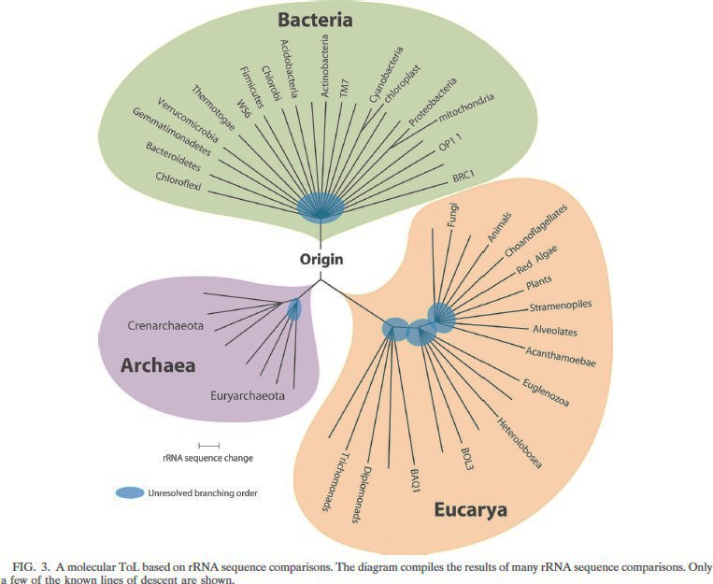
Savoir lesquels de ces trois groupes partagent un ancêtre commun qui les distingue du troisième est un sujet de recherche, comme le sont d'ailleurs tous les arbres non enracinés.
Cependant, Archées et Bactéries sont deux règnes qui se sont séparés très tôt au cours de l'évolution. Ils
diffèrent fondamentalement l'un de l'autre par leurs voies métaboliques et les produits qui en résultent. L'ARNpol des

Slide 6
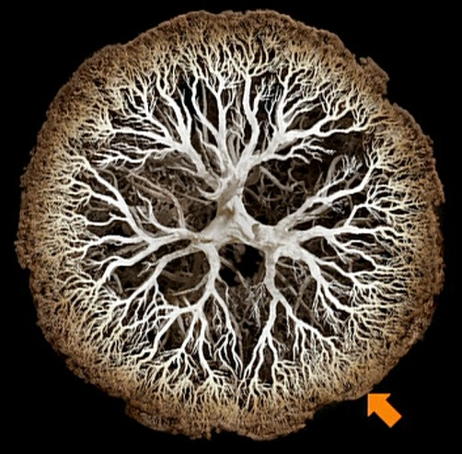
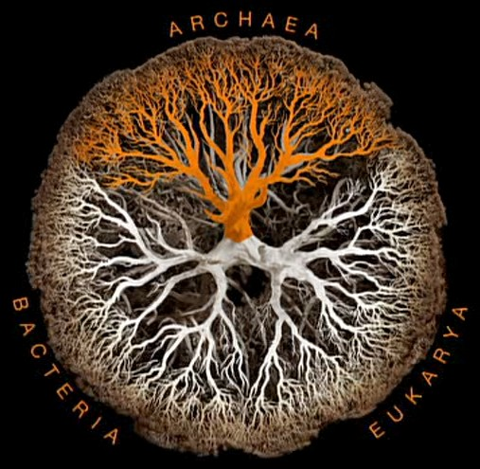
On sait que les bactéries comme les archées et les eucaryotes possèdent de l'ADN et des gènes avec les mêmes bases (A, T, G et C). Aussi, tous les organismes actuels sont composés des mêmes protéines avec les mêmes 20 acides aminés. L'existence de ces protéines universelles a permis à un groupe de chercheurs américains d'utiliser ces protéines pour construire un arbre universel et déterminer la relation de parenté entre tous les organismes. Ils sont tombés sur un arbre avec les 3 grandes lignées (Archées, Bactéries et Eucaryotes). Les animaux, de même que les plantes, correspondent à une toute petite branche à l'extrémité de l'arbre menant aux Eucaryotes. On a l'impression que les animaux et les végétaux représentent la plus grande part de la biodiversité mais ce sont vraiment les microorganismes qui constituent l'immense majorité de la biosphère.

Slide 7
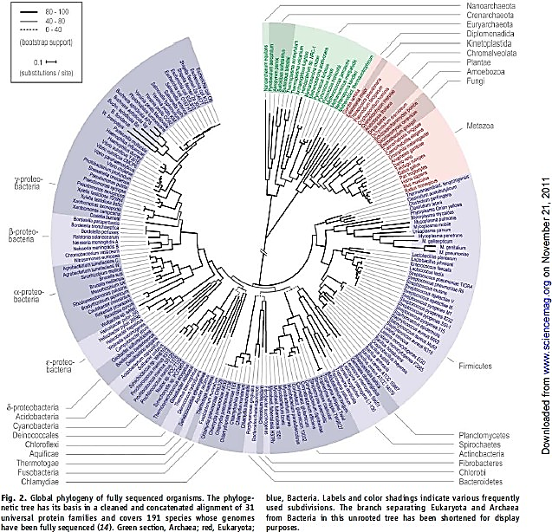

Slide 8
c) Cas de LUCA (Last Universal Common Ancestor) :
Les arbres phylogénétiques vus précédemment le montre bien, les 3 branches maitresses se rejoignent en un noeud qui représente en fait le dernier ancêtre commun à tous les êtres vivants, à partir duquel ont divergés les 3 grandes lignées. Les scientifiques l'ont appelé LUCA (acronyme anglais pour Last Universal Common Ancestor) et estiment son apparition à 3,6 – 4,1 milliard d'années.
LUCA ne doit pas être confondu avec le premier organisme vivant. Il est probable qu'il ai été lui-même issu
d'une lignée évolutive et qu'il cohabitait avec d'autres formes de vie qui n'ont pas laissé de descendants. LUCA n'était pas la première cellule ni un individu isolé. LUCA est une entité théorique, un modèle abstrait permettant de comprendre les phénomènes liés à l'origine de la vie et à l'évolution des êtres vivants. Comme tout concept de dernier ancêtre commun, LUCA ne correspond pas à une entité réelle : il serait vain de vouloir chercher le fossile de la première cellule vivante.
Le problème de la phylogénie à la racine du vivant est ainsi la question de savoir si les eucaryotes et
les archées descendent de l'une des deux cellules filles de LUCA, et les bactéries de l'autre, ou si c'est une autre combinaison. Voici 3 schémas possibles de différenciation du monde vivant actuel à partir de LUCA :

Slide 10
II) Caractéristiques des règnes :
Nous nous baserons sur la classification à 3 domaines (Eucaryotes, Bactéries et Archéobactéries), classification la
plus communément admise.
a) Les procaryotes diffèrent des eucaryotes par de nombreux caractères :
cloisonnement : un compartiment nucléaire, le noyau entouré d'une membrane, contenant l'information génétique (ADN) est présent chez les eucaryotes ainsi que des compartiments internes (mitochondries) contrairement aux procaryotes où la transcription et la traduction sont simultanées dans le cytosol. Les procaryotes ne possèdent pas non plus de cytosquelette ni d'organites.
pluricellularité : tous les procaryotes sont fondamentalement unicellulaires. Même si certaines bactéries peuvent adhérer les unes aux autres et former des filaments (cyanobactéries), leurs cytoplasmes ne sont pas directement connectés et leurs activités ne sont pas intégrées et coordonnées comme chez les eucaryotes qui sont pluricellulaires.
taille des cellules : la majorité des procaryotes mesurent au maximum 1 µm de diamètre. La plupart des cellules eucaryotes ont au moins 10 fois cette taille.
les chromosomes : les procaryotes n'ont pas de chromosomes semblables à ceux des eucaryotes, où l'ADN forme des
complexes structuraux avec des protéines. Leur ADN circulaire nu est localisé dans une zone du cytoplasme, le nucléoïde.
division cellulaire : les cellules procaryotes se divisent par scissiparité. Les cellules s'étranglent et se divisent simplement. Chez les eucaryotes, des microtubules entraînent les chromosomes vers les pôles au cours de la mitose.
diversité métabolique : les procaryotes disposent de nombreuses propriétés métaboliques qui n'existent pas chez les eucaryotes; certains peuvent effectuer plusieurs formes différentes de photosynthèse anaérobie et aérobie, obtenir leur
énergie de l'oxydation de substances inorganiques ou fixer l'azote atmosphérique.

Slide 11
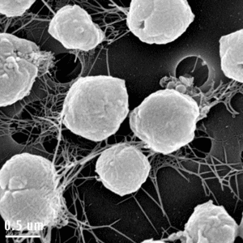
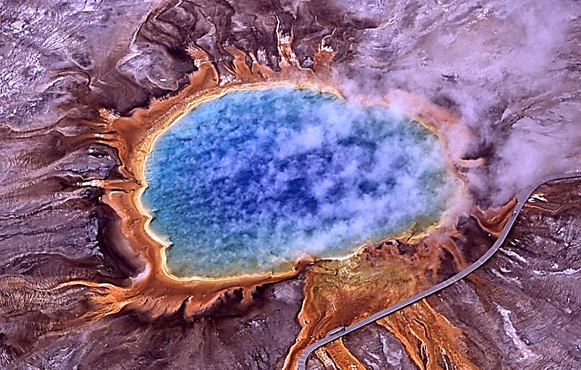
b) L'empire des procaryotes :
> domaine des Archées :
Les archéobactéries (du grec archaio, « ancien ») semblent s'être séparées très tôt des bactéries et sont plus proches des
eucaryotes. En dépit de leur diversité, toutes les archéobactéries ont en commun des caractères clés : unicellularité sans noyau (Procaryote) ; leurs parois cellulaires ne possèdent pas de peptidoglycane (composant important des parois cellulaires des bactéries) ; les lipides de leurs membranes cellulaires ont une structure différente de celle de tous les autres organismes ; les archéobactéries possèdent des séquences distinctes d'ARNr et contrairement à ceux des bactéries, certains de leurs gènes contiennent des introns.
Les archéobactéries sont réparties en 3 grandes catégories : méthanogènes, extrêmophiles et archéobactéries non extrêmes, ceci étant basé principalement sur les milieux où elles vivent ou sur leurs voies
métaboliques spécialisées.
Les méthanogènes tirent leur énergie de l'utilisation de l'hydrogène pour la réduction du CO₂ en gaz méthane (libération annuelle de 2 milliards de tonnes dans l'atmosphère). Ce sont des anaérobies obligés, empoisonés par l'oxygène, même à l'état de traces. Ils vivent dans les bas-fonds, les marais et les intestins des mammifères.
Les extrêmophiles peuvent se développer dans des conditions qui nous paraissent extrêmes. Il en existe plusieurs types :
les thermophiles vivent dans des endroits très chauds (60-80°C). Beaucoup de thermophiles sont autotrophes et leur métabolisme est basé sur le soufre. Sulfobolus habitent les sources sulfureuses chaudes du parc national du Yellowstone et Pyrobolus fumarii peut survivre à un traitement d'une heure à 121°C !
les halophiles vivent dans des endroits très salés comme le Grand Lac Salé en Utah et la Mer Morte en Israël. Alors que la salinité de l'eau de mer est d'environ 3%, ces archéobactéries supportent et même exigent une eau contenant de 15 à 20% de sel.
les archéobactéries tolérantes au pH et à la pression.
Les archéobactéries non extrêmes vivent dans les mêmes milieux que les bactéries.

Slide 12
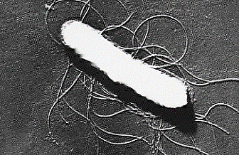
domaine des Bactéries :
Les bactéries sont les organismes les plus abondants sur la terre. Le nombre de bactéries vivantes présentent dans notre bouche est supérieur à celui des mammifères vivants sur terre. Ce sont des organismes unicellulaires dépourvus de noyaux, donc des Procaryotes et dont l'intégralité de l'ADN est codant car absence d'introns. Les bactéries extraient de l'air tout l'azote utilisé par les organismes et elles jouent un rôle primordial dans les cycles du carbone et du soufre. Les bactéries effectuent une grande partie de la photosynthèse au niveau du globe, notamment les cyanobactéries. Plusieurs groupes principaux sont
reconnus aujourd'hui : les bact. GRAM+ responsables de nombreuses maladies (Bacillus anthracis, agent de l'anthrax ;
Clostridium botulinum, agent du botulisme) ; les bact. photosynthétiques (Anabaena) et les protéobactéries (E.Coli).

Slide 13
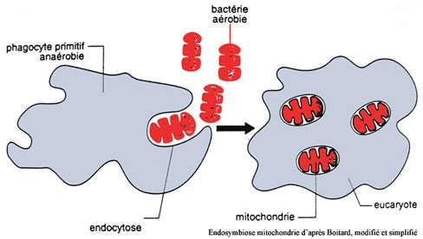
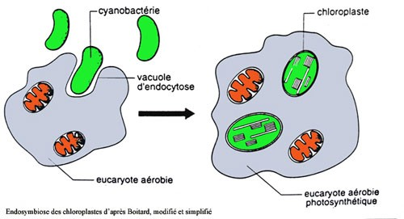
c) Les eucaryotes sont probablement apparus par endosymbiose :
Les procaryotes ont joué un rôle fondamental dans l'évolution des eucaryotes. La plupart des biologistes adoptent la théorie de l'endosymbiose, qui propose que les mitochondries proviennent de bactéries symbiotiques aérobies. On pense que des bactéries aérobies sont devenues des mitochondries après avoir été ingérées par des cellules eucaryotes ancestrales.
Depuis le milliard et demi d'années que les mitochondries sont des endosymbiontes dans les cellules eucaryotes, la plupart de leurs gènes ont été transférés aux chromosomes des cellules hôtes, mais pas tous : toutes les mitochondries possèdent encore leur propre génome, une molécule circulaire fermée d'ADN semblable à celle des bactéries, comprenant les gènes codant des protéines essentielles du métabolisme oxydatif.
Les cellules végétales auraient d'autre part acquis leur fonction de photosynthèse en ingérant des cellules cyanobactériennes, lesquelles ont ensuite évolué en chloroplastes.

Slide 14
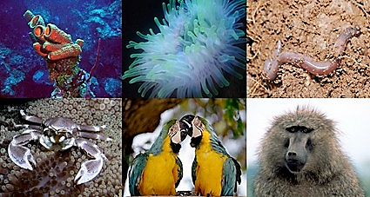
d) L'empire des eucaryotes :
Pendant un milliard d'années au moins, les procaryotes ont dominé la terre. Il n'existait aucun autre organisme pour les manger ou entrer en compétition avec eux. Le troisième grand domaine, celui des eucaryotes, apparaît il y a
seulement 2,5 milliards d'années. Il existe selon la classification de Woese quatre règnes chez les eucaryotes. Les premiers eucaryotes étaient des organismes unicellulaires. Il existe aujourd'hui des eucaryotes unicellulaires très divers, réunis dans le règne des protistes (en compagnie de descendants pluricellulaires), parce qu'ils ne correspondent à aucun des trois autres règnes d'eucaryotes. Ils varient depuis les amibes unicellulaires relativement simples jusqu'aux organismes pluricellulaires comme les algues brunes. Dans la classification phylogénétique moderne, ce règne disparaît du fait de son caractère polyphylétique.
Les champignons, les plantes et les animaux sont des règnes essentiellement pluricellulaires connus de tous
(cf. annexe 1). Il est quasiment impossible de représenter la classification de ces organismes dont on a recensé plus d’ 1 738 575 espèces (et estimé le nombre à plus de 8 700 000 !). L’arbre des eucaryotes est un arbre gigantesque aux branches innombrables. Il y a pourtant un aspect qu’on peut transmettre à la base de l’arbre des eucaryotes: ceux-ci se sont scindés en deux lignées bien distinctes: les unicontes (1 flagelle) et les bicontes (2 flagelles).
Chez les bicontes, on trouve la lignée verte (lignée des organismes ayant effectué la première endosymbiose chloroplastique) mais aussi les paramécies. Les unicontes quant à eux, regroupent l’ensemble des espèces animales, mais aussi le groupe des champignons, ou encore celui des amibes. On donne au groupe monophylétique des animaux le nom de métazoaires.

Slide 15
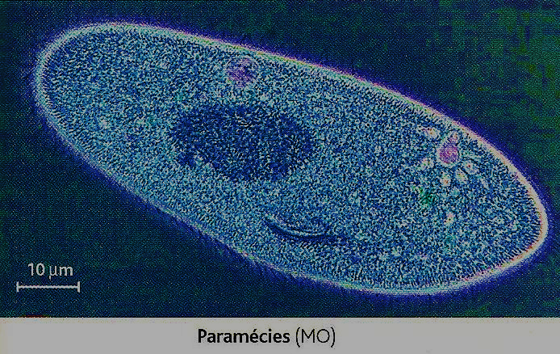
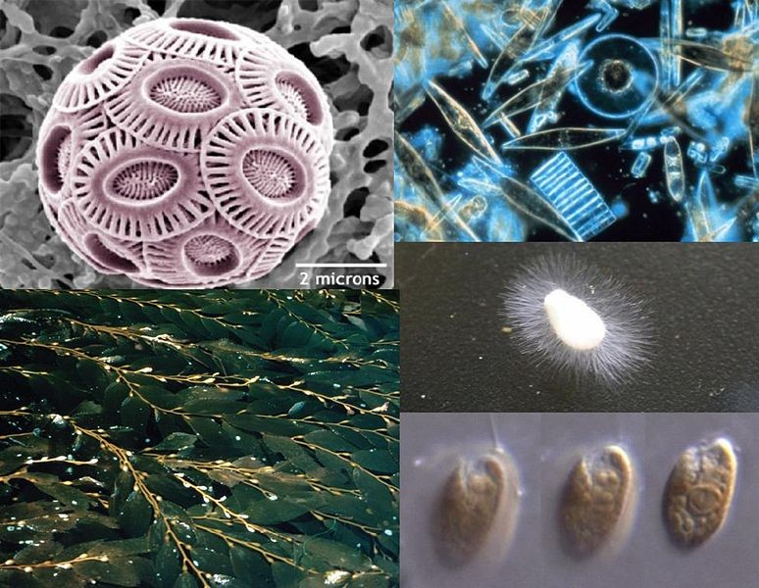
III) Classification de Cavalier-Smith et transferts horizontaux de gènes :
Classification de Cavalier-Smith (1998) :
En 1998, Cavalier-Smith propose un système à deux empires, procaryotes et eucaryotes, réparti en six règnes. Il s'appuie sur les caractéristiques des ultrastructures aussi bien que sur les séquences d'ARNr. Cette classification n'est pas à proprement parler phylogénétique. Basée sur les nouvelles phylogénies, elle maintient néanmoins des taxons paraphylétiques ainsi qu'une nomenclature traditionnelle (règnes, phyla, classes, etc.). (cf. annexe 2)
Dans l'empire des procaryotes, Cavalier-Smith place le règne des bactéries. Les archées sont alors regroupés dans le sous-règne des unibactéries qui inclut aussi toutes les bactéries GRAM+ et qui se caractérisent par l'absence d'une membrane externe : elles n'ont qu'une membrane plasmique et une assise de peptidoglycane, contrairement à l'autre sous-règne des négabactéries. Les négabactéries se caractérisent par une paroi à deux membranes : une membrane plasmique et une membrane externe. Il inclut toutes les bactéries GRAM- (cyanobactéries, protéobactéries...).
Dans l'empire des eucaryotes, il place les règnes des protozoaires, des chromistes, des animaux, des plantes et des champignons.
Les protozoaires désignent les protistes hétérotrophes qui se nourrissent par phagocytose. Ils sont connus pour être responsable de nombreuses maladies telles
que la malaria. Ils possèdent deux types de reproduction (sexuée et asexuée).
Jugé utile mais encore sujet à débat, le règne des chromistes est représenté par les Diatomées, les algues brunes, les cryptophytes et les oomycètes. Particularité d'un chloroplaste constitué de 4 membranes (2 mb trouvées chez les chloroplastes + 2 mb
externes), résultat d'une endosymbiose secondaire (ingestion d'une Rhodophyte unicellulaire par un autre eucaryote).
Le plus ancien fossile connu présumé date du précambrien (-700 Ma).

Slide 16
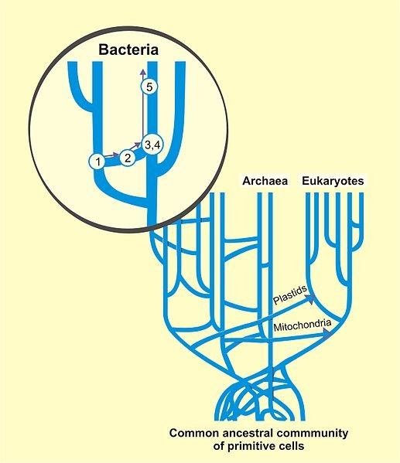
b) Transferts horizontaux de gènes :
Aujourd'hui, les biologistes reconnaissent que les procaryotes et les bactéries ont la capacité de transférer
des informations génétiques à des organismes étrangers. La recombinaison, la perte, la duplication et la création génétique sont quelques-uns des processus grâce auxquels les gènes peuvent être transmis entre les différentes espèces de bactéries. Quant aux plantes et animaux, de nombreux biologistes considèrent le processus de transfert horizontal de gènes comme un facteur de l'évolution bien plus important qu'on ne le pensait il y a quelques années encore.
C'est en fait un processus dans lequel un organisme intègre du matériel génétique provenant d'un autre organisme sans en être le descendant (par opposition au transfert vertical qui se produit lorsque l'organisme reçoit du matériel génétique à partir de son ancêtre).
Chez les eucaryotes, un transfert de gènes a eu lieu entre les génomes chloroplastiques et mitochondriaux et le génome nucléaire. Comme indiqué par la théorie endosymbiotique, les mitochondries et les chloroplastes ont probablement comme origine une bactérie endosymbiote d'un ancêtre de la cellule eucaryote.
Le transfert horizontal de gènes est un facteur d'erreur important dans la création d'arbres phylogénétiques. Par exemple, il a été affirmé que les gènes de l'ARNr 16S (que l'on utilisent souvent en phylogénie) peuvent être transférés horizontalement. De ce fait, la validité des arbres construits à partir de ces gènes doit être réévaluée. On aurait alors des arbres avec des interconnections en forme de toile d'araignée.
Conclusion :
Toujours revu et corrigé au fil des années grâce notamment aux avancées technologiques, l'arbre de la vie se voit de plus en plus grand et complexe. Le nombre de règnes du vivant varie selon les auteurs mais il est généralement admis que les bactéries, les archées et les eucaryotes constituent les trois principaux domaines. La recherche en phylogénie moléculaire permet de mieux comprendre les relations entre les organismes.

Slide 17
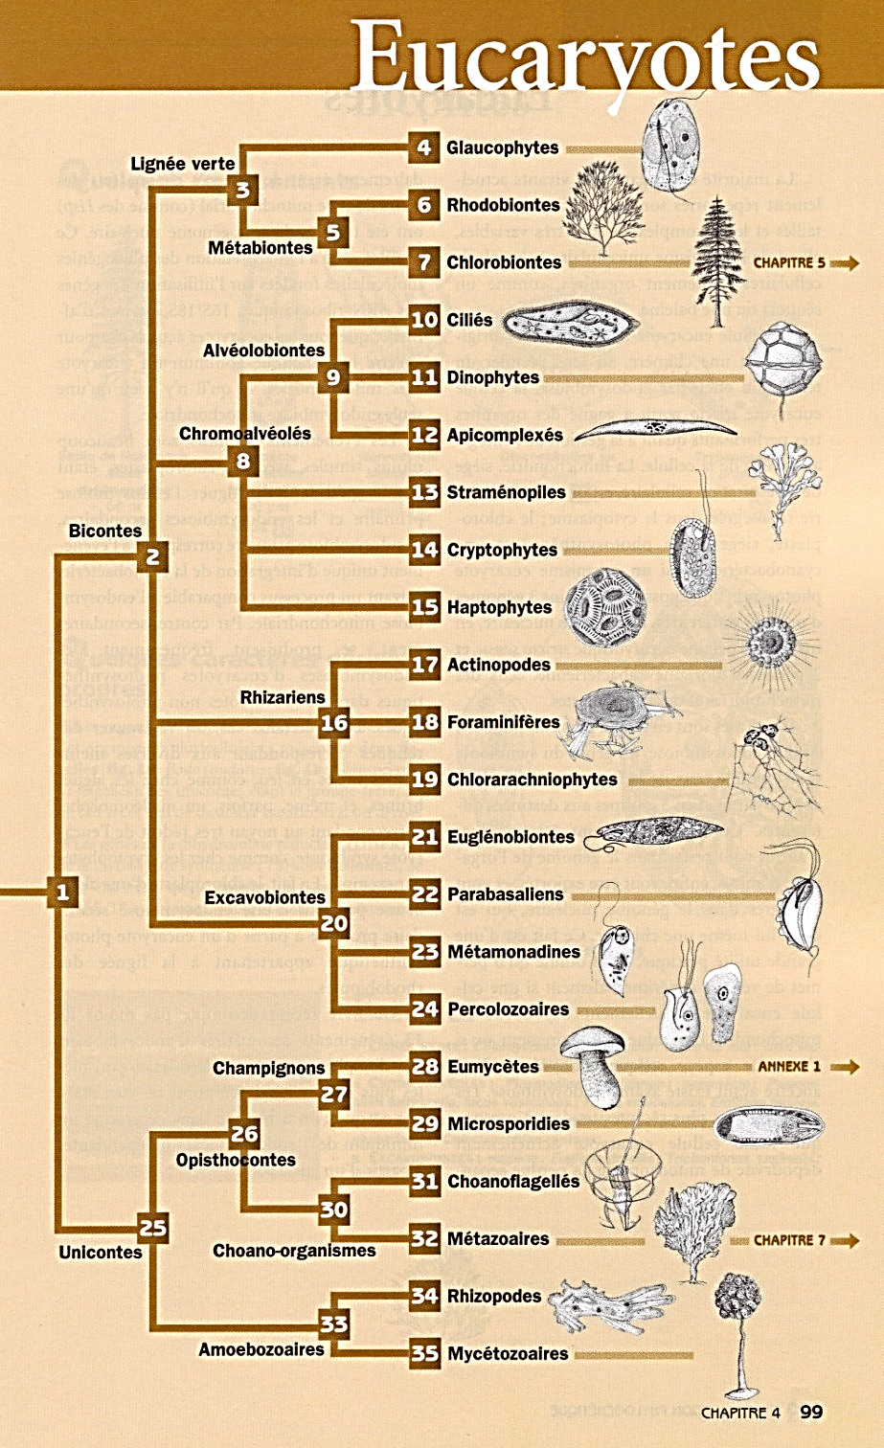
ANNEXE 1

Slide 18
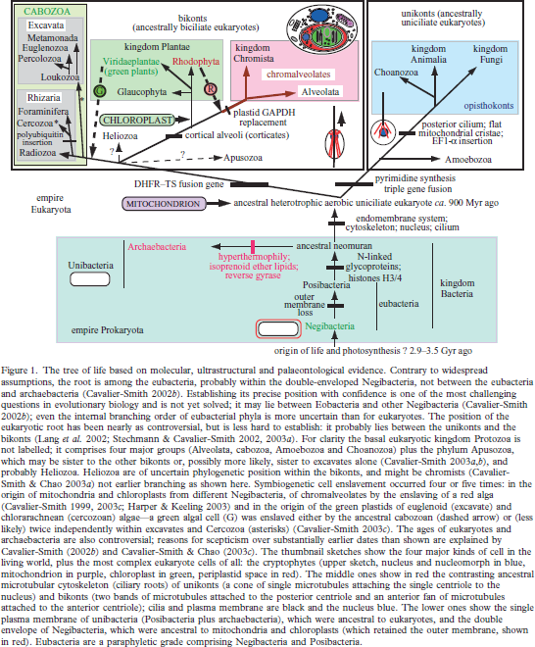
ANNEXE 2

Slide 19
Références
Sites :
http://www.podcastscience.fm/dossiers/2011/09/07/dossier-%E2%80%93-l%E2%80%99arbre-du-vivant-33/
Wikipédia (« règne »)
Livres :
Classification phylogénétique du vivant - Belin - G.Lecointre, H.Le Guyader, 2006
Biologie - De Boeck - Raven, 2007 (7ème édition)
Éléments de Géologie - Dunod - C. Pomerol, Y. Lagabrielle, M. Renard, S. Guillot, 2007 (14ème édition)
Histoire du développement de la biologie – Hendrik C.D. de Wit et A.Baudière – Vol.3
Articles :
Toward Automatic Reconstruction of a Highly Resolved Tree of Life – Francesca D.Ciccarelli, et al. – Science vol.311, n°5765, p.1283-1287 (Mars 2006)
Mapping the Tree of Life: Progress and Prospects – Norman R.Pace – Microbiology and molecular biology
reviews, vol.73, n°4, p.565-576( Décembre 2009)
Only six kingdoms of life – Cavalier-Smith T. – Proc Biol Sci. (2004) :
http://www.ncbi.nlm.nih.gov/pubmed/15306349
Vidéo :
DVD Espèces d'espèces de Denis van Waerebeke (2009)

